Slide 1
Реализация Единой модели профориентации и проекта
«Билет в будущее» в 2024 году
Пермский край
28.08.2024

Slide 2
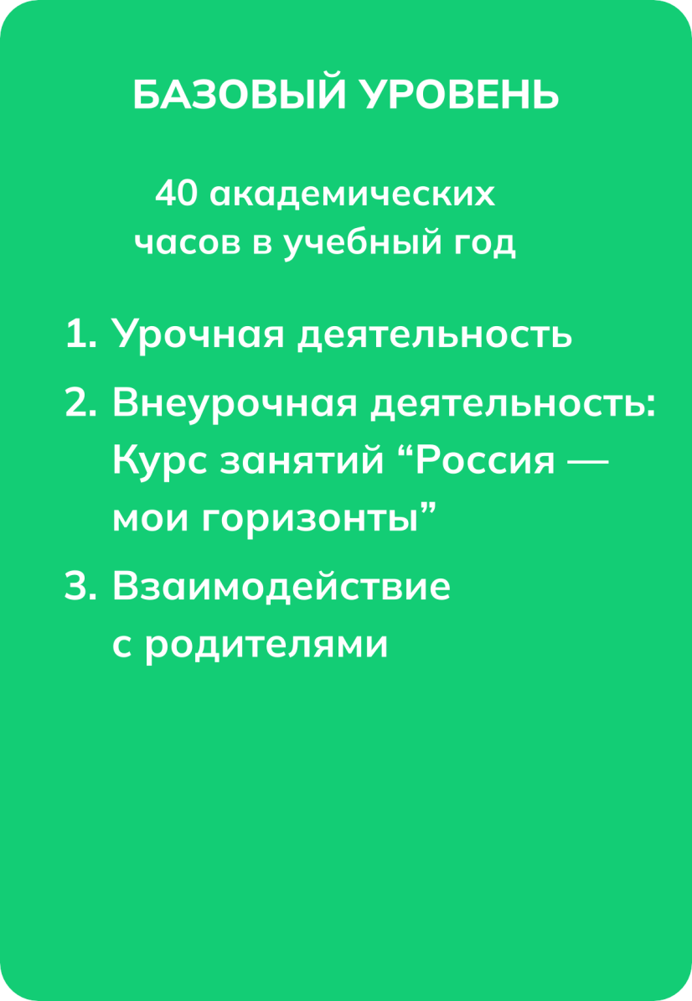
Единая модель профориентации

Slide 3
Система межведомственного взаимодействия в рамках реализации
Единой модели профориентации
Министерство образования и науки Пермского края – стратегическое управление
Отраслевые министерства Пермского края
ЦОПП – оператор проекта «Первая профессия»
ФП «Билет в будущее»
ФП «Школа Минпросвещения»
Региональные проекты
по профессиональному самоопределению
ГАУ ДПО «Институт развития образования Пермского края» - региональный оператор внедрения ЕМП и проекта БВБ
Предприятия-партнеры 90, организации
Школы 99%, СПО, вузы, учреждения дополнительного образования – 100%
МИНИСТЕРСТВО ОБРАЗОВАНИЯ И НАУКИ ПЕРМСКОГО КРАЯ
О подготовке к реализации Единой модели профориентации в общеобразовательных организациях Пермского края 2024/2025 учебном году

Slide 4
Статистические данные реализации Единой модели профориентации
Всего:
465 школ (в т.ч. школ для детей с ОВЗ)
173 425 обучающихся
Реализация проекта «Билет в будущее» -2023
Уровни Единой модели профориентации в школах Пермского края
Продвинутый – 133 школы, 28,6 % (+22,7%) Основной – 332 школы, 71,4 % (+17,4%)
100% школ - участники проекта «Билет в будущее»
каждый 3-й ученик имеет цифровой кабинет на платформе
4419 учеников (118% от плана) прошли профпробы
8264 учеников (110% от плана) посетили интерактивную выставку «Лаборатория будущего»
654 педагога-навигатора(165% от плана) повысили квалификацию
Курс занятий «Россия – мои горизонты» - 1 час.
проводится по четвергам
реализуется во внеурочной деятельности
фиксируется в ГИС «ЭПОС»
Охват мероприятиями практико-ориентированного модуля - 100% обучающихся 6-11 классов
О подготовке к реализации Единой модели профориентации в общеобразовательных организациях Пермского края 2024/2025 учебном году

Slide 5
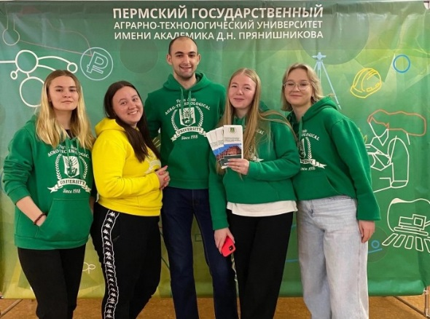
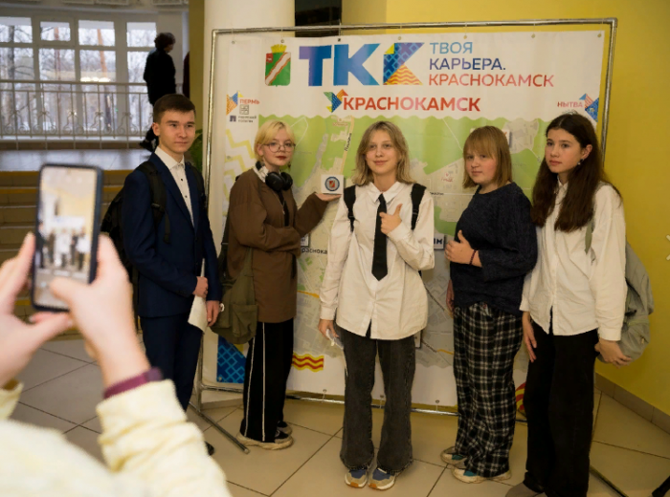
Единая модель профориентации школьников в Пермском крае
Направления профориентационной работы в школе:
включение в урочную деятельность
дополнительное образование
профориентационные конкурсы
профессиональные пробы и практики
профильные предпрофессиональные классы
профессиональное обучение
внешкольная деятельность (экскурсии в колледжи, вузы, предприятия, мастер-классы и др.)
Профильные инженерные авиаклассы, медицинские классы, психолого-педагогические классы
Проект «Билет в будущее», ПроеКТОриЯ
РЕГИОНАЛЬНЫЙ УРОВЕНЬ
Электронная Пермская образовательная система
Профильные классы разных направленностей
Проекты «Открытый университет», «Профильные школы при вузах»
Технологическое образование детей
МУНИЦИПАЛЬНЫЙ УРОВЕНЬ
Целевой набор на обучение
Профориентационные проекты: «Золотой резерв», химико-технологические классы и др.
Профессиональные пробы и практики на предприятиях
ИНСТИТУЦИОНАЛЬНЫЙ УРОВЕНЬ
Профессиональные пробы, Дни открытых двеоей
Профтестирование
Профессиональные экскурсии, квесты
МИНИСТЕРСТВО ОБРАЗОВАНИЯ И НАУКИ ПЕРМСКОГО КРАЯ
О подготовке к реализации Единой модели профориентации в общеобразовательных организациях Пермского края 2024/2025 учебном году
МИНИСТЕРСТВО ОБРАЗОВАНИЯ И НАУКИ ПЕРМСКОГО КРАЯ

Slide 6
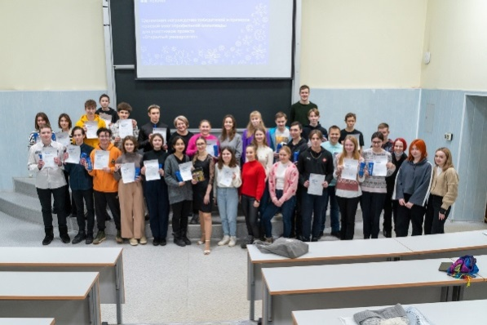
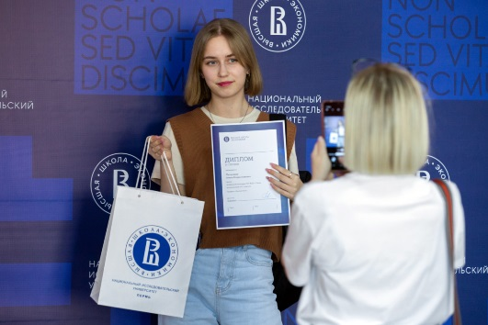
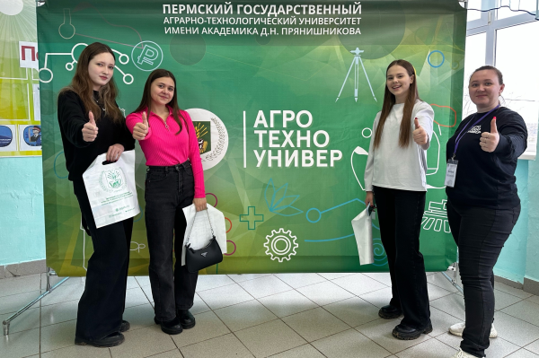
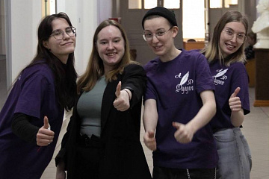
Единая модель профориентации школьников в Пермском крае
(региональные проекты)
Региональный проект «Открытый университет» 6 ведущих вузов, > 5000 учащихся 10-11 классов
Региональный проект «Профильные школы при вузах» 3 ведущих вуза, >400 учащихся 10-11 классов
356 профильных классов (авиаклассы, агроклассы, инженерные классы и др.), >7 000 учащихся
Результат:
75% участников проекта «Открытый университет» остаются учиться и работать в Пермском крае
100 % детей 6-11 классов охвачено профориентацией
МИНИСТЕРСТВО ОБРАЗОВАНИЯ И НАУКИ ПЕРМСКОГО КРАЯ
О подготовке к реализации Единой модели профориентации в общеобразовательных организациях Пермского края 2024/2025 учебном году

Slide 7
Профилизация старшей школы. Предпрофильные классы.
ЦЕЛЬ: «Включенность в профессию»
Углубленное изучение предметов
Специальные курсы
Сотрудничество с индустриальными партнерами
Профориентацион-ные мероприятия
Профессиональные пробы
Практики на базе предприятий
ИНЖЕНЕРНЫЕ КЛАССЫ | 16 школ, 40 классов
ИНЖЕНЕРНЫЕ АВИАКЛАССЫ | 6 школ, 23 класса в г. Перми, 500 обучающихся
ПСИХОЛОГО-ПЕДАГОГИЧЕСКИЕ КЛАССЫ | 63 школы, 77 классов, более 1,8 тыс. обучающихся
МЕДИЦИНСКИЕ КЛАССЫ | 15 школ, более 370 обучающихся
АГРОТЕХНОЛОГИЧЕСКИЕ КЛАССЫ | 5 школ, 33 класса, более 400 обучающихся
ПРАВОВОЙ КЛАСС СПЕРАНСКОГО | 2 класса, более 50 обучающихся
МЕДИКО-ФАРМАЦЕВТИЧЕСКИЙ КЛАСС | 2 класса, более 40 обучающихся
КЛАССЫ-ПАРТНЕРЫ СИРИУСА (аэрокосмические) | 2 класса, более 100 обучающихся
ТЕХНОЛОГИЧЕСКИЕ КЛАССЫ | 40 школ
ЭНЕРГОКЛАССЫ | 1 школа 4 класса, более 400 обучающихся
КОСМИЧЕСКИЙ КЛАСС | 1 класс, 25 обучающихся
КАДЕТСКО-КАЗАЧЬИ КЛАССЫ | 52 класса, более 3,5 тыс. обучающихся
РЕМЕСЛЕННЫЙ | 1 класс, 20 обучающихся
О подготовке к реализации Единой модели профориентации в общеобразовательных организациях Пермского края 2024/2025 учебном году

Slide 8
Профессиональное самоопределение. Региональные кластеры.
Химическое производство: 5 школ, 9 классов, 217 школьников
Политехническая школа ПНИПУ, Лицей № 4 г. Перми
Школа № 14 г. Губаха
Школа № 22, школа № 3 г. Березники
Школа № 11 г. Березники
Авиастроительное производство, военно-промышленный комплекс: 12 школ, 29 классов, 656 школьников
Школа № 135 г. Перми
Инженерная школа г. Перми
Школы № 76, 96 г. Перми
Школа № 24 г. Березники
Школа инженерной мысли г. Перми
НИИПМ
Техно-школа г. Перми
Школа № 24 г. Березники
Гимназия № 33 г. Перми
Школа СинТез г. Перми
Школа № 93 г. Перми
Государственные органы: 2 школы, 33 класса, 731 школьник
Главное управление МЧС России по Пермскому краю
Школа № 32 г. Перми
О подготовке к реализации Единой модели профориентации в общеобразовательных организациях Пермского края 2024/2025 учебном году

Slide 9
Примеры сотрудничества вузов со школами
ПГАТУ
Профориентационное мероприятие в формате ярмарки с интерактивными площадками
Автотур «Рулим в ПГАТУ!»
Профессиональные пробы
Таможенный эксперт, эколесовед и др.
Дни открытых дверей
Фестиваль карьеры, бал профессий
Подготовка к конкурсам
Время вперед
Сотрудничество с профильными классами:
Дистанционные и очные лекции
Лабораторные и практические занятия
Выездные практические занятия
Мастер-классы
Кураторство проектов
ПНИПУ
Акселератор для абитуриентов
Охрана окружающей среды Проведение специальных летних практик Экологическая тропа Квесты, профпробы на Лукойле, проектный лагерь
Открытые собрания
Я выбираю Пермский Политех
Образовательные смены «Химические технологии», «Промышленная экология и биотехнологии»
ПГМУ
Профпробы в реальной среде Стоматология, педиатрия
Дни открытых дверей
Олимпиада Первая помощь
Мастер-классы Сердечно-легочная реанимация, определение группы крови
Экскурсии
Симуляционные центры, хирургический музей
Школа молодого хирурга
О подготовке к реализации Единой модели профориентации в общеобразовательных организациях Пермского края 2024/2025 учебном году

Slide 10
Профессиональное обучение
Примеры:
Профессиональное обучение:
Проект «Первая профессия» – 2023-2024 год - 663 школьников
2024-2025 год – 1000 школьников
Школьники с ОВЗ и инвалидностью –
2023-2024 год - 116 школьников
2024-2025 год – более 150 школьников
Профессия | Кол-во обученных
Контролер станочных и слесарных работ | 34
Швея | 15
Вожатый | 52
Сварщик | 69
Повар | 123
Чертежник-конструктор | 30
Токарь | 20
Лаборант химического анализа | 24
Тракторист | 22
Кассир торгового зала | 11
Оператор станков с программным управлением | 24
Оператор электронно-вычислительных и вычислительных машин | 66
Слесарь | 147
Электромонтер | 26
О подготовке к реализации Единой модели профориентации в общеобразовательных организациях Пермского края 2024/2025 учебном году

Slide 11
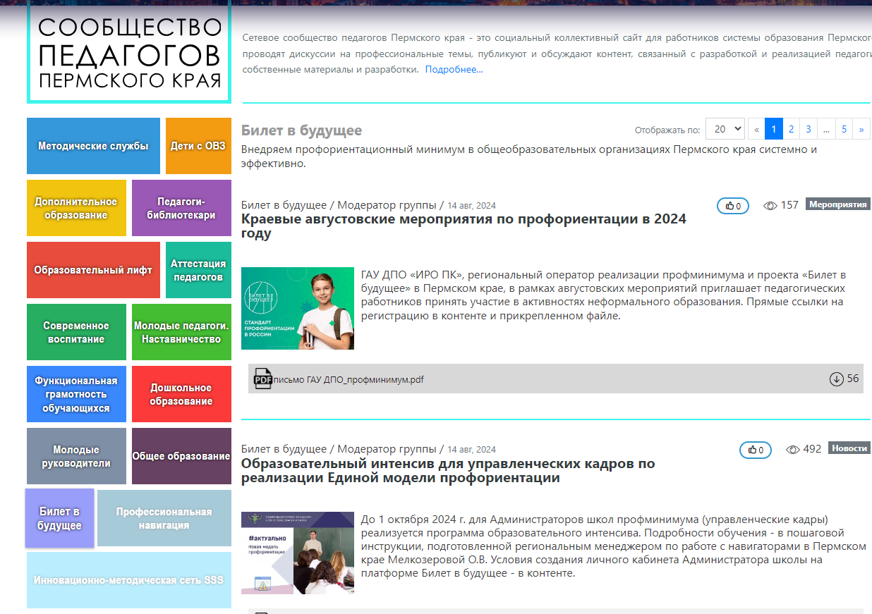
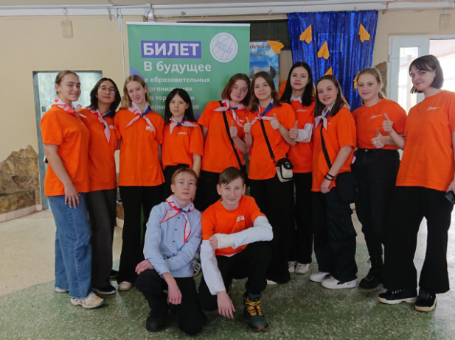
Методическая работа с педагогами
Сетевое сообщество педагогов Пермского края, группа «Билет в будущее» - это социальный коллективный сайт/сетевая группа для работников системы образования Пермского края
Повышение квалификации, КПК – 386 чел
Межмуниципальные проектные семинары/аксерационные программы, педагогические мастерские - до 800 чел
Педагогический форум "Есть такая профессия - Родину защищать»
Конференции, круглые столы на площадке выставки-форума «Образование и карьера»

Slide 12
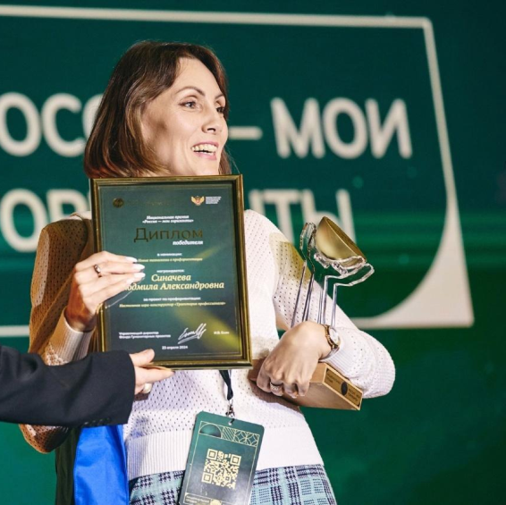
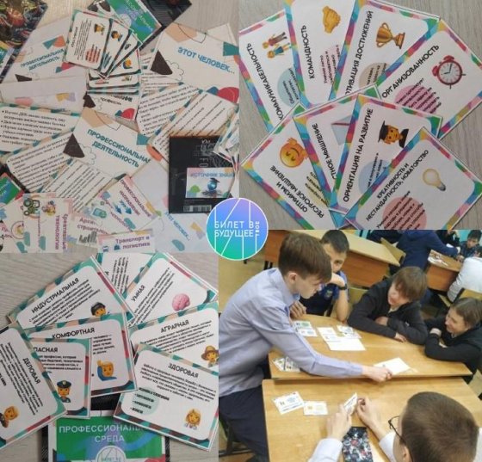
Результаты работы
Национальная премия в области профориентации «Россия – мои горизонты»
Представлен 41 проект
Полуфинал – 10 проектов
Финал – 3 проекта
Победитель – 1 проект
Номинация Лучший проект в сфере дополнительного образования:
Кондратовская школа, Пермский МО
Проект «Профориентация школьников в рамках творческого проекта «Живые стены»
Номинация Лучший инклюзивный проект
Юго-Камская школа, Пермский МО
Проект «Волонтерство с прицелом на будущее»
! Победитель Номинация Новые технологии в профориентации
Центр детского творчества «Исток», г. Пермь
Проект «Настольная игра-конструктор «Траектория профессионала»
Синачева Людмила Александровна
О подготовке к реализации Единой модели профориентации в общеобразовательных организациях Пермского края 2024/2025 учебном году

